Slide 1
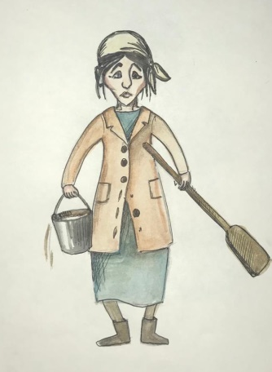
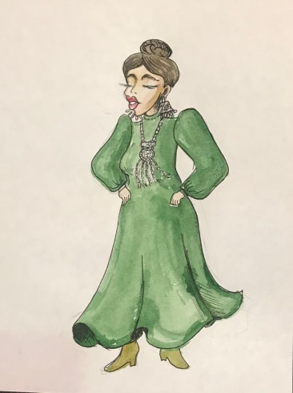
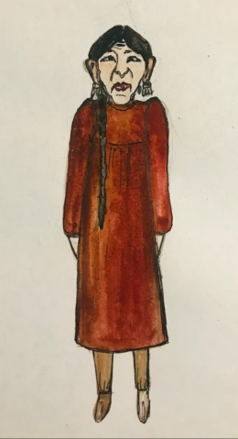
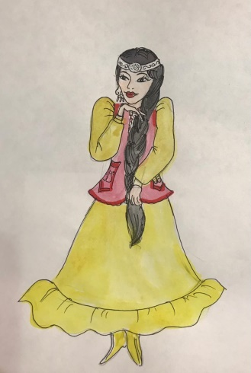
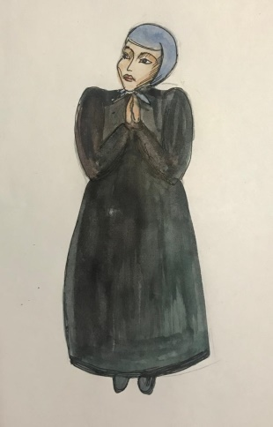
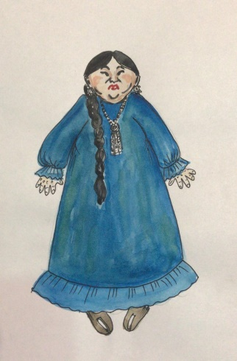
Сохранение литературного наследия - поэмы А. Е. Кулаковского «Саха дьахталларын мэтириэттэрэ» через перевод на французский язык Preserving the literary heritage of A. E. Kulakovsky's poem "Portraits of the Sakha women" through translation into French
Поэма «Саха дьахталларын мэтириэттэрэ» (Портреты якуток)
Основоположник якутской литературы А. Е. Кулаковский- заложил основы многих стихотворных жанров национальной литературы - от лирического стихотворения до поэмы и цикла. Он опирался как на традиции устной словесности (обрядовой поэзии, народных песен и т.д.), так и на литературный опыт классической русской литературы.
В поэзии Кулаковского центральное место занимает Человек. Антропологическая линия творчества поэта выстраивается от отрицательного образа Человека к идеальному, от сатирического изображения к одическому. Так, новаторским явлением зарождающейся якутской поэзии начала ХХ в. стал цикл “Портреты якутских женщин” написанный автором в 1904 году, включенный в первое прижизненное издание Кулаковского 1924-1925 гг. «Ырыа-хоһоон».
В нем особенно ярко проявилась нравоописательность и социально-философская направленность его поэзии. В 1904 г. написана поэма «Портреты якутских женщин». Произведение имеет юмористический характер. Выпячиваются или сгущаются те или иные признаки поведения. Автор создает образы якутских женщин того времени. Здесь, можно сказать, что наблюдается определенный стиль мышления Кулаковского. Поэт тогда был образованным человеком. И он уже видит себя стоящим выше обыденной жизни простых людей. Он наблюдатель и на жизнь женщин смотрит сверху как на некую картину.
С другой стороны эта поэма свидетельствует, что у поэта уже складывался цельный взгляд о своем народе. Он типическими образами этих женщин создает собирательный образ женщины народа саха.
Цикл «Портреты якутских женщин» представляет собой описание семи женских образов, большинство из которых представляет собой подчеркнуто антиэстетический портрет современницы поэта, который носит утрированно-гиперболизированный, и вместе с тем реалистический характер. По форме, по способам внешней и внутренней характеристики, с одной стороны они восходят к народным песням - туойуу, хоһуйуу (воспевание); с другой - детализированность описания, гиперболизированность, соотнесение с окружающим миром обнаруживают схожесть с эпическим описанием образов в эпосе олонхо. При всей своей саркастичности сатирический портрет, высмеивая те или иные пороки, имеет целью усовершенствовать человека и общество. Таков характер и сатирических портретов Алексея Кулаковского, они открывают особую, «портретную» линию в его поэзии. Это поэма-очерк, в которой показаны быт и нравы дореволюционной Якутии. Поэт тщательно выписывает облик своих героинь, очерчивает ведущие черты их характеров.
В прижизненном издании 1924-1925 гг. портреты были даны по порядковому номеру, но известно, что в рукописном варианте произведения цикла имели конкретные названия в соответствии с характером и судьбой героинь «Хобуоччу» (“Сплетница”), «Баай хотун» (“Богатая госпожа”), «Чэпчэки» (“Ветреная”), «Албын» (“Лгунья”), «Дьүдэйбит» (“Горемычная”), «Тыллаах» (“Злоязычная”).
В большинстве портретов описываемые внешние признаки становятся видимым симптомом внутренних свойств человека: характера, нравов, психологических особенностей (например, неряшливость, внешняя запущенность свидетельствует о недалеком уме; насупленные брови, острые губы - злобного нрава, раздражительности, неуживчивости и т.д.). Всего семь портретов.
Первый «портрет» женщины, задавленной непосильным трудом, недалекой, неряшливой. Во втором «портрете» возникает образ сварливой, языкастой, злой фурии. Третий «портрет» посвящен ревнивой, упрямой, въедливой особе. Четвертая героиня — веселая, разбитная, жизнерадостная женщина, предпочитающая разгульный образ жизни. В пятом «портрете» возникает образ хитрой вдовы — сплетницы и сводницы. Шестая часть поэмы посвящена неприглядной, располневшей до безобразия женщине, которая отличается, однако, своим добродушием, гостеприимностью, а также деловой хваткой. Последний седьмой «портрет» принадлежит легкомысленной, взбалмошной, непоседливой дамочке, характер которой соответствует, согласно якутской поговорке, непредсказуемой осенней погоде.
Одним из главных приемов типизации в портретах стало обширное применение пословиц и поговорок, свидетельствующих о распространенности представленных образов. Только в одном портрете якутской женщины (№2) поэт привлекает множество народных пословиц о злоязычных женщинах, что свидетельствует о типичности и распространенности этого образа: «Икки атахтаах этиhэн иннигэр түспэтэх, Сытыы тыллаах сытаан сыссыбатах» (двуногому не проспорить ее, острослову не догнать ее длинный язык); «Биир тылга биэс уону эппиэттээн иирэр, икки тылга икки сүүһү этэн илгистэр» (В ответ на одно слово пятьдесят, отвечая безумствует, двум словам двести, отвечая, от злости трясется); «Бэлэhигэр биэс иннэлэнэн саҥарарын дьаабылаабат» (У нее в глотке пять иголок, не разбирает, что говорит); «Тимир тириитин кэтэн адев свою железную шкуру); «Хата хагдаҥ оттоох сиргэ хаhан эмэ олордоойоҕут» ( Ее нельзя сажать на сухое сено) - имеется ввиду, что от острой на язык женщины, от ее пламенного языка может загореться сухая трава) и т.д. В образе сплетницы и сводницы в пятом портрете Кулаковский использует выразительные, меткие пословицы: «Олбуордар остуоруйаларын нойосуус субурутар» (Сплетни двора наизусть перечисляет), “Сип гыммыты ситиигэ тиhэ сылдьан ситэрэн сэhэргээн сэргэҕэлэтэр, Сап гыммыты сапка тиhэ сылдьан сааhынан саҥаран саататар” (всякое шушукание на веревочку навязывает, всякое шептание на нитку нанизывает - запоминает и, от себя добавляя, складно рассказывая, людей развлекает). В «Портретах якутских женщин» народные пословицы и поговорки дополняют сатирическое изображение героинь, помогают типизации образа.
Автор также мастерски передает особенности речи героинь, свойственные их характерам (например, использование вокативов “кутукаларыам” (бедненькие мои), “биэбэкэлэриэм” (чада мои), “чыычаахтарыам” (птенчики мои); междометные восклицания удивления, возмущения и т.д.: “Эчикийэ”, “Арах пахай, айыы-саат” и т.д.).
Цикл портретов Кулаковского стал одним из первых образцов социальной и психологической типизации в сатирической поэзии. И хотя в своих примечаниях автор, видимо, под давлением цензуры все время отмечал, что изображенные типы были характерны для прошлых веков, очевидно, что портреты имеют вневременной характер.
Выполнила: Бурнашева Айгыына, ученица 10 класса
МБОУ «Легойская СОШ (с УИОП)», МР «Усть-Алданский улус»
Цель исследовательской работы: Провести перевод поэмы на французский язык.
Основные задачи:
Собрать и систематизировать материал о его поэтическом наследии;
Изучить теоретическую литературу о поэме «Саха дьахталларын мэтириэттэрэ» (Портреты якуток).
Сделать перевод поэмы «Саха дьахталларын мэтириэттэрэ» (Портреты якуток) на французский язык.
Объект исследования: поэма А.Е. Кулаковского «Саха дьахталларын мэтириэттэрэ» (Портреты якуток)
Предмет исследования: процесс перевода поэмы «Саха дьахталларын мэтириэттэрэ» (Портреты якуток) на французский язык.
Методы исследования: теоретические (анализ литературы, сравнение, обобщение).
Гипотезой исследования послужила мысль о том, что одним из путей сохранения литературного наследия А.Е.Кулаковского может стать перевод его произведений на французский язык.
Практическая значимость: результаты исследования могут быть интересны для изучения данной темы, а также перевод поэмы «Саха дьахталларын мэтириэттэрэ» (Портреты якуток) на французский язык может быть полезным учащимся и студентам, изучающим французский язык.
Перевод поэмы «Саха дьахталларын мэтириэттэрэ» на французский язык
Цель перевода: передача основного содержания поэмы, краткое описание портретной характеристики каждой из семи женщин, чтобы франкоговорящий читатель или слушатель воспринимал его органично. Мы не ставили перед собой задачу воспроизвести языковую форму оригинала, т.е. точного перевода каждого предложения.
В исследуемой работе нами выделено 32 единицы образной лексики якутского языка, представленные именами сущ, образными глаголами, прилагательными, наречиями.
Группа слов зрительного :
1) слова, выражающие представление о движении тела, частей тела человека, а также о внешнем виде: амньыраппыт (измотать), хаҥкынаабыт (ходить нерадиво), болтоллон олорон (сидя с полным ртом) мөлбөрдөөбүт (плавно двигаться), төкүттүүр (навестить), хаҥынайар (работает без отдыха), түтүгүрүүр (все время что-то делает), алтахтаан (очень медлительно, тяжело), кыдьараҥнаан (раскованно), куллуххайдык (быстро);
2) слова, характеризующие внешний вид, форму и структуру предмета: көкөйбүт (длинный), моло5ор (полный), нээдэллибит (короткий) , ньуун-ньаҕаан (непонятный), сүллүстүгэс (выпуклый), тарай- марай (корявый) , мата5ар (широкий в груди, с выступающим животом), кумуулаах (имеющий притягательную силу), бычыгырас (мелкий, выпуклый), кытыан бэт (слишком хорошая), бэлэьигэр биэ иннэлээх (очень языкастая), кынтаҕар (стройная, с высоко поднятой головой), куо-мэтэкэ (осанистая, полногрудая женщина);
3) слова, характеризующие выражение глаз, взгляд: тылбык-илбик (кокетливо, игриво).
К группе образных слов, характеризующих чувственное восприятие, относятся:
1) образные слова, характеризующие психофизиологическое состояние: тылбык-илбик тыынар (прерывисто дышать), кубулҕат-дьибилгэт (притворность), кубулуҥса-дьибилиҥсэ (хитрюга, притворница), онолуйан-онолуйан ( упрекать не переставая), оноолооххо орооспотох, арыҥах маһы атыллаабатах (девственница) ;
2) слова, передающие звуковые подражания: куллугуруур (глухо бормотать), сип кыммыты ситиигэ тиһэр, сап кыммыты сапка тиьэр (собирает сплетни).
Цель проектной работы: создать макет книги
А. Е. Кулаковский «Саха дьахталларын мэтириэттэрэ»
A. E. Koulakovsky « Les portraits des femmes yakoutes»
Основные выводы по работе:
Собран и систематизирован материал о поэтическом наследии А.Е.Кулаковского;
Изучена литература о поэме «Саха дьахталларын мэтириэттэрэ» .
Сделана попытка вольного перевода поэмы «Саха дьахталларын мэтириэттэрэ» на французский язык. При переводе образной лексики основной проблемой является то, что дословный перевод чаще всего является неприемлемым, так как в таком случае теряется образность выражения. В переводе на французский язык они в основном были переданы близким по значению словом, не имеющим такой экспрессивной стилистической окраски, которая характерна для образной лексики якутского языка. В переводе с одного языка на другой язык достижение абсолютной эквивалентности невозможно, в любом переводе неизбежны потери содержательных или формальных элементов оригинала.
Создан макет электронной книги с переводом на французский язык.
Многие произведения А.Е.Кулаковского переведены на иностранные языки, нам кажется будет интересным и перевод его циклов “Портреты якутских женщин” на французский язык. Ведь с древнейших времен перевод выполняет функцию межязыкового и межкультурного общения людей, как между государствами, так и на территории многонациональных государств.

